Slide 1
民法典
要义概览与案例解析
市政府研究室 张莎白
2020年7月27日

Slide 2
诞生的努力
制典历程回顾

Slide 3
4次启动制定和编撰民法典工作
1954
1962
1979
2001
2003以来，制定物权法等一大批民商事法律
党的十八大以来，编撰民法典被提上重要日程
2014年，民法典立法工作正式启动
编撰总则编
编撰各分编
合并为草案

Slide 4
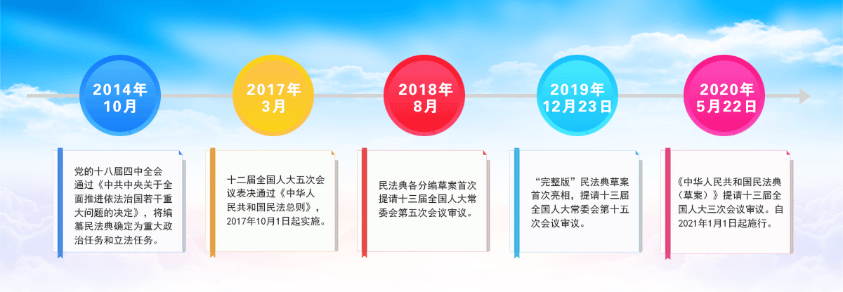
图片来自中国普法网

Slide 5
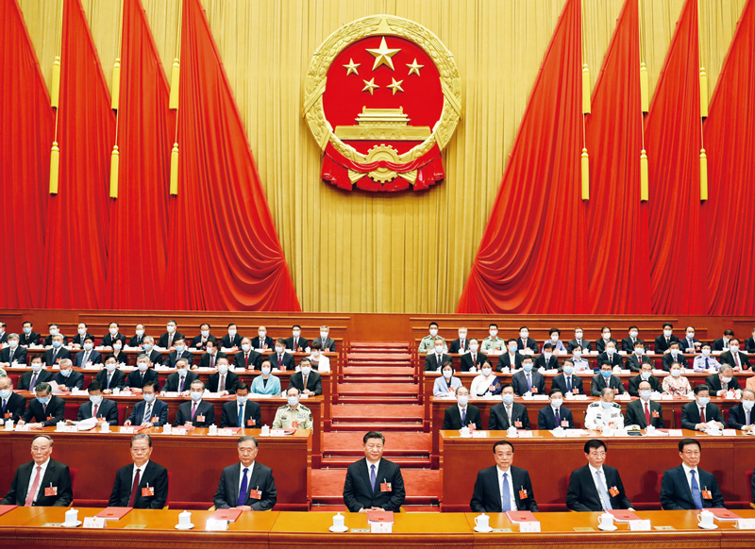
2020年5月28日15时08分 民法典诞生
2020年5月28日，十三届全国人大三次会议审议通过了《中华人民共和国民法典》，这是新中国成立以来第一部以“法典”命名的法律，是新时代我国社会主义法治建设的重大成果。
5月29日下午，习近平总书记主持了以“切实实施民法典”为主题的十九届中央政治局第二十次集体学习，并发表重要讲话。
2020年第12期《求是》刊发了习近平总书记的重要讲话《充分认识颁布实施民法典重大意义，依法更好保障人民合法权益》。
2020年5月28日
第十三届全国人民代表大会第三次会议在北京人民大会堂闭幕
图片来自求是网

Slide 6
1
第一部
2
两个更好
3
三大特点
4
四个“对”
5
五项重点工作

Slide 7
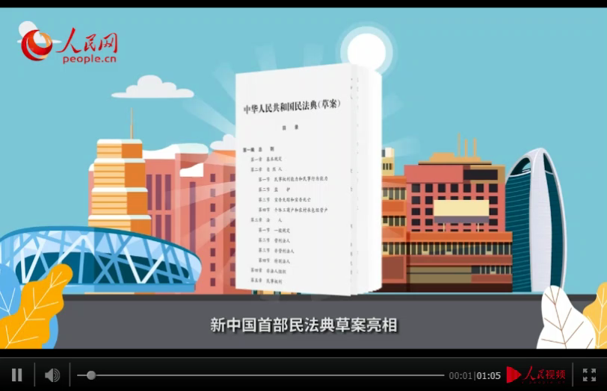
视频来自人民网

Slide 8
社会生活的百科全书
民法典的主要内容

Slide 9
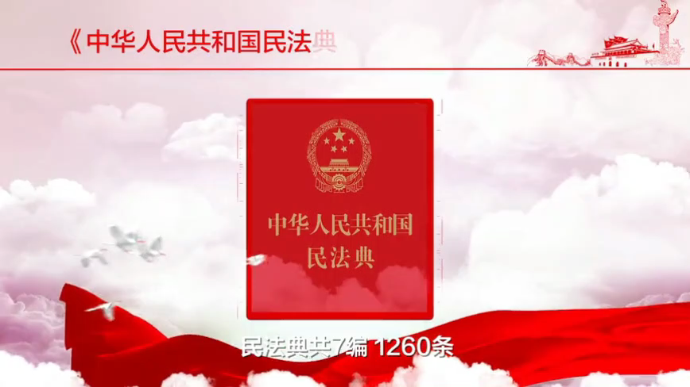
视频来自中国普法网

Slide 10
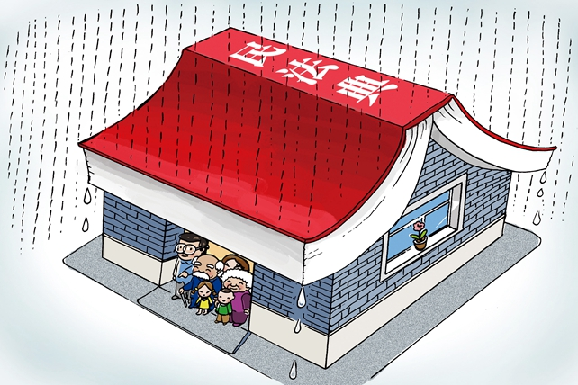

从出生到死亡 全面呵护
伴随你我的每一步
为你我遮风挡雨
图片来自法制日报
图片来自求是漫评

Slide 11

视频来自中国普法网

Slide 12
关键词
民法典的核心要义

Slide 13
权利保护
社会主义核心价值观
意思自治
绿色原则
平等保护
科技发展

Slide 14
回应生活之问
民法典的案例解答

Slide 15
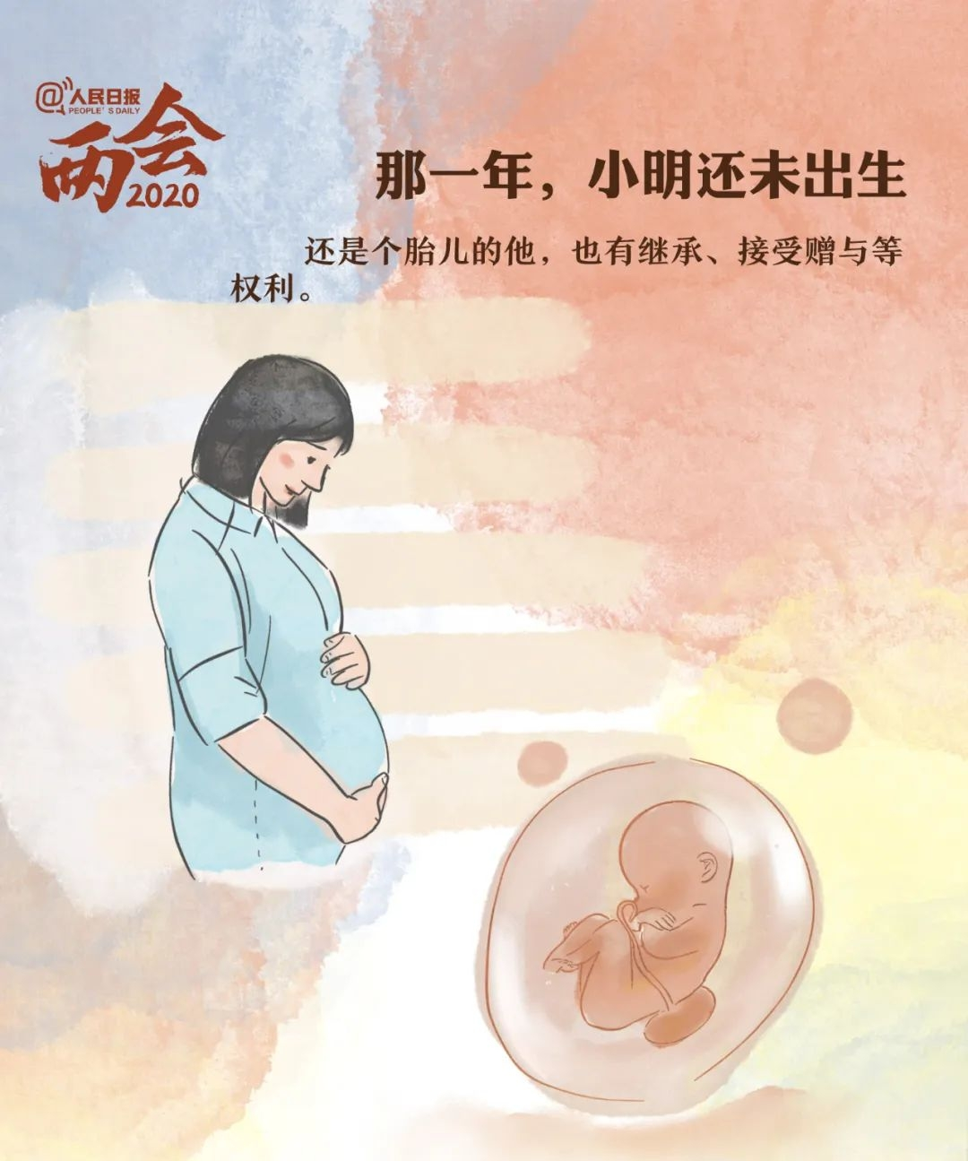
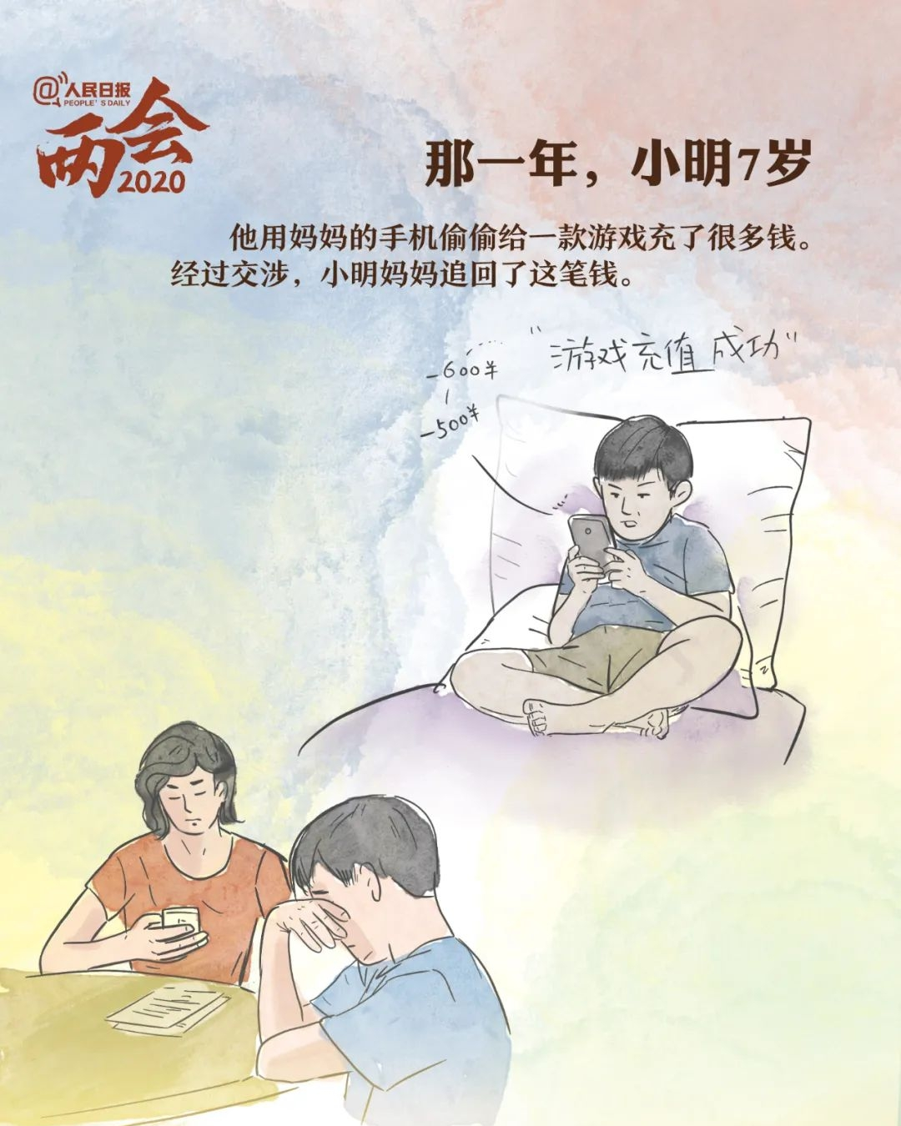

小明的故事——0-16
图片来自人民日报

Slide 16



小明的故事——18-24
图片来自人民日报

Slide 17
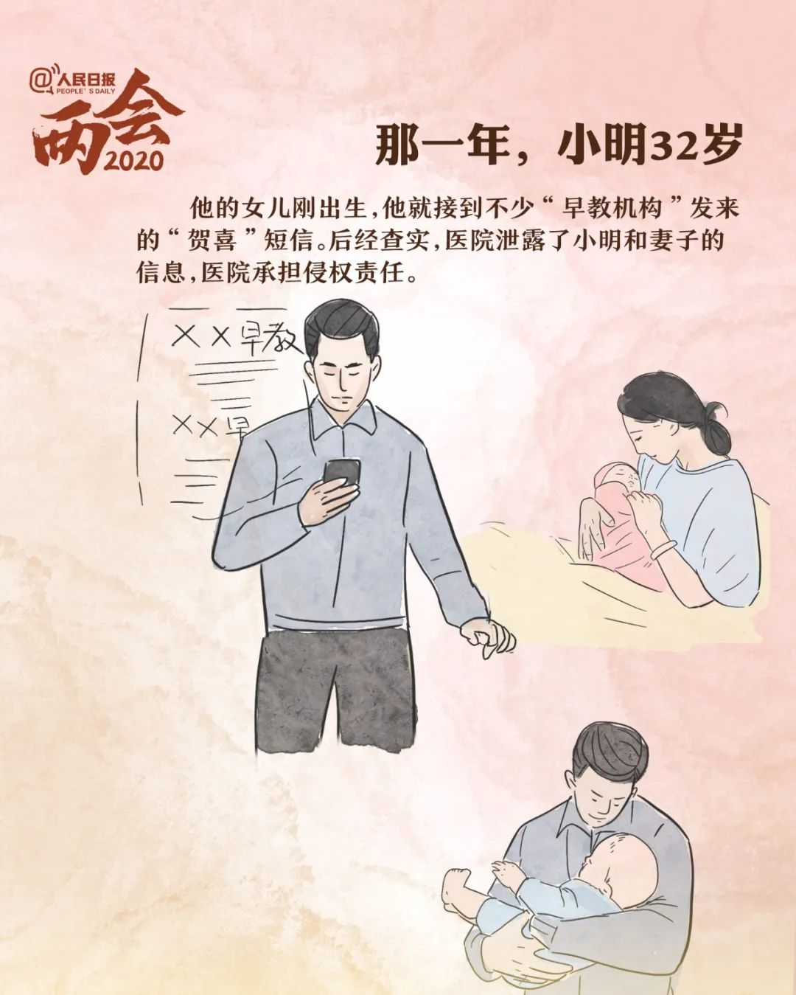

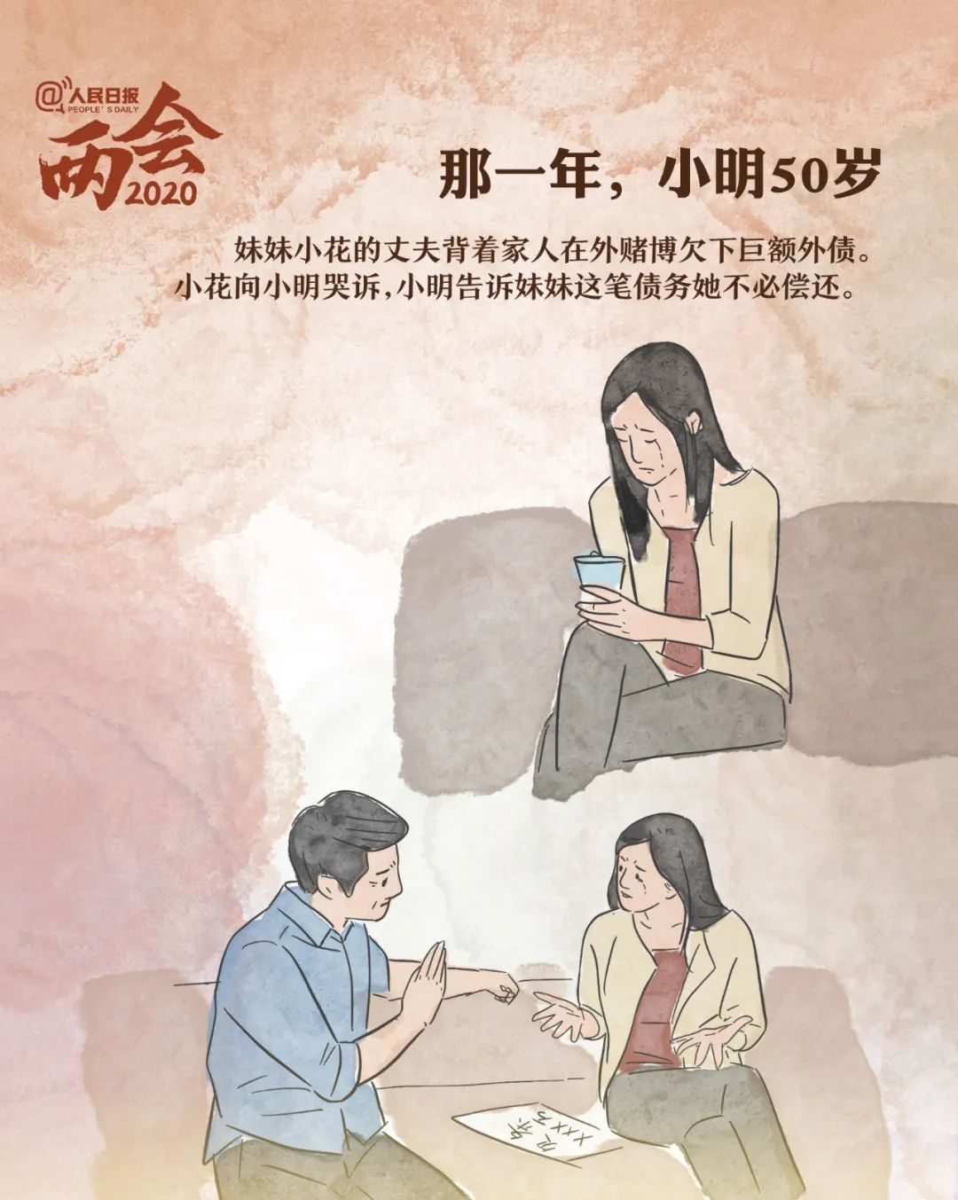
小明的故事——32-50
图片来自人民日报

Slide 18
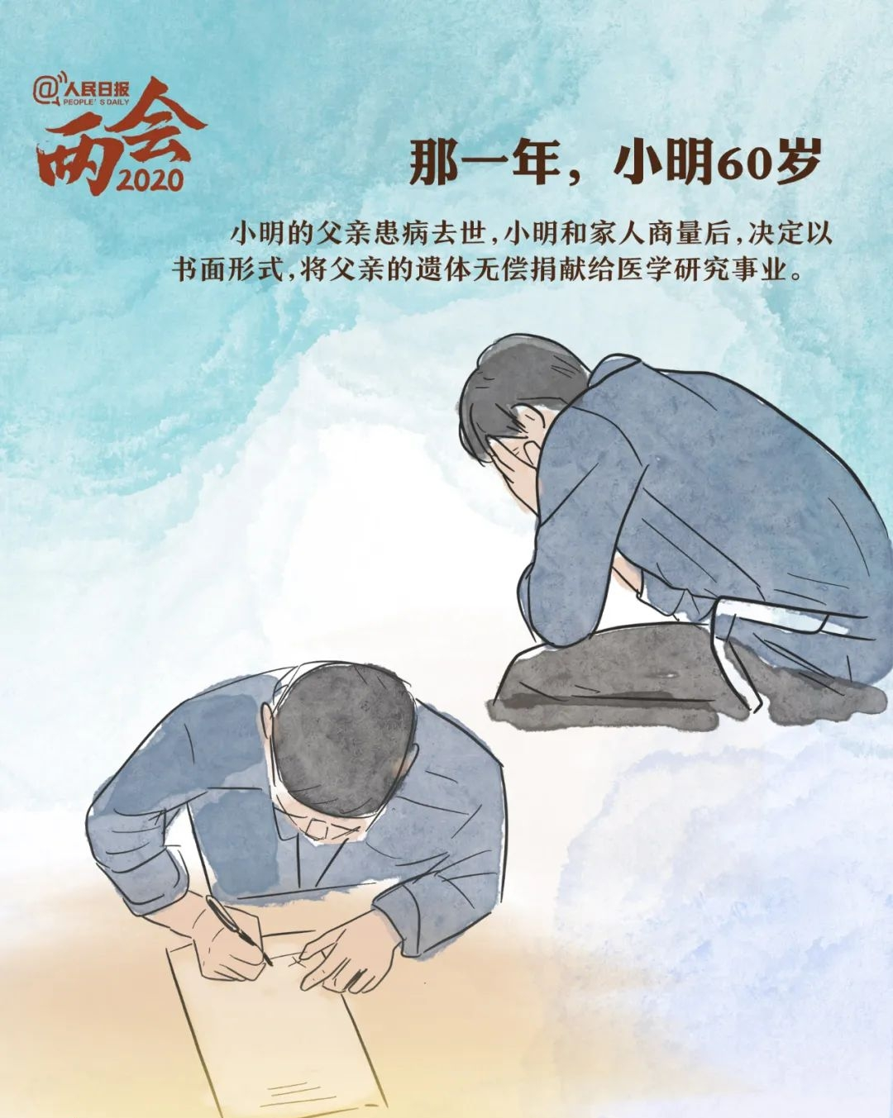


小明的故事——60-80
图片来自人民日报

Slide 19
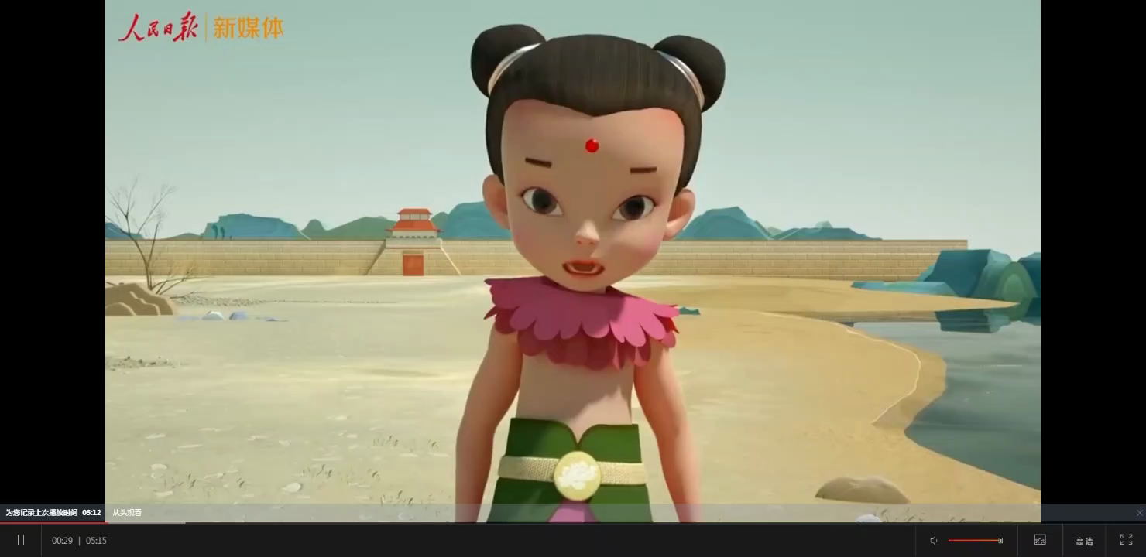
名人故事第一话：哪吒下山历练记
视频来自人民日报

Slide 20
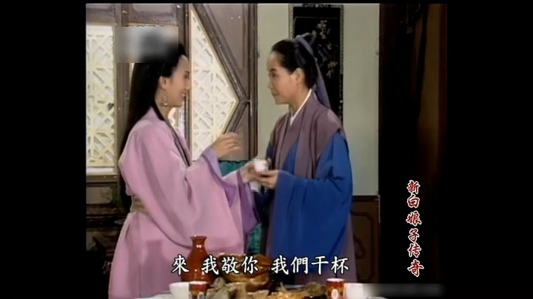
名人故事第二话：许仙白娘子端午节风波
可不可以离？
第一千零五十三条 一方患有重大疾病的，应当在结婚登记前如实告知另一方；不如实告知的，另一方可以向人民法院请求撤销婚姻。请求撤销婚姻的，应当自知道或者应当知道撤销事由之日起一年内提出。
有没有后悔药？
第一千零七十七条 自婚姻登记机关收到离婚登记申请之日起三十日内，任何一方不愿意离婚的，可以向婚姻登记机关撤回离婚登记申请。前款规定期限届满后三十日内，双方应当亲自到婚姻登记机关申请发给离婚证；未申请的，视为撤回离婚登记申请。
视频来自网络

Slide 21
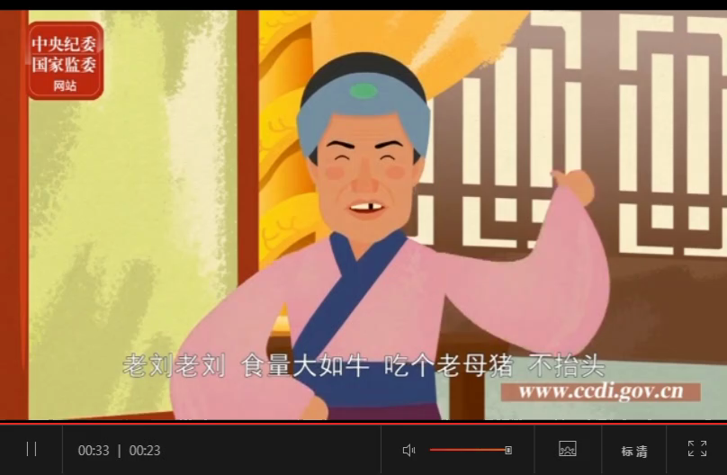
名人故事第三话：刘姥姥不想当“网红”
视频来自中央纪委国家监委网站

Slide 22
谢谢大家

